Slide 1
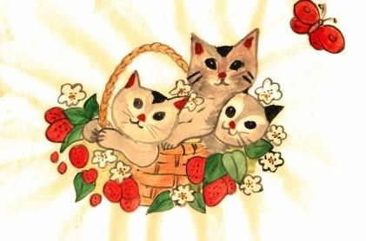
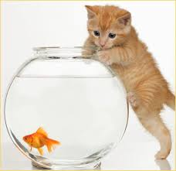
КОШКА
Выполнила Царёва Юля

Slide 2
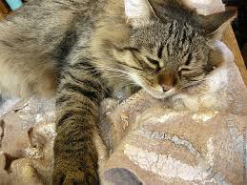
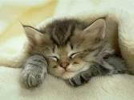
Сплюшки

Slide 3
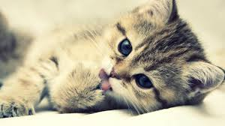
Чистюля

Slide 4
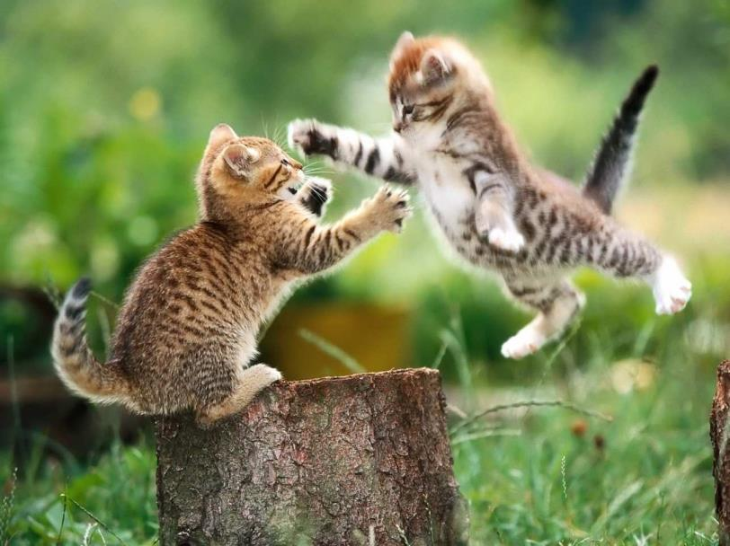
Кошачьи забавы

Slide 5
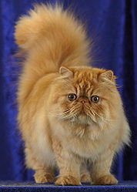
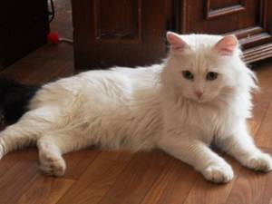
АНГОРСКАЯ КОШКА
ПЕРСИДСКИЙ КОТ

Slide 6
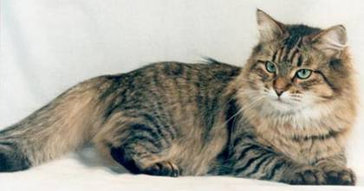
СИБИРСКИЙ КОТ

Slide 7
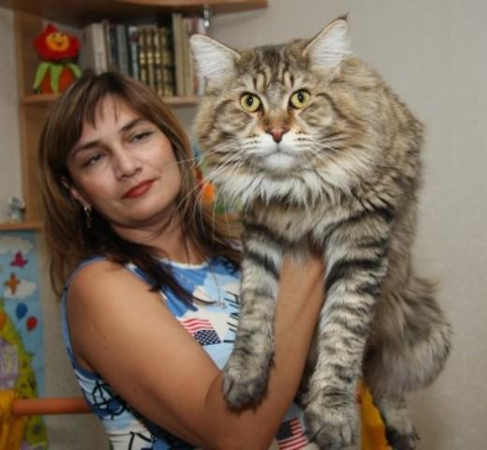

Slide 8
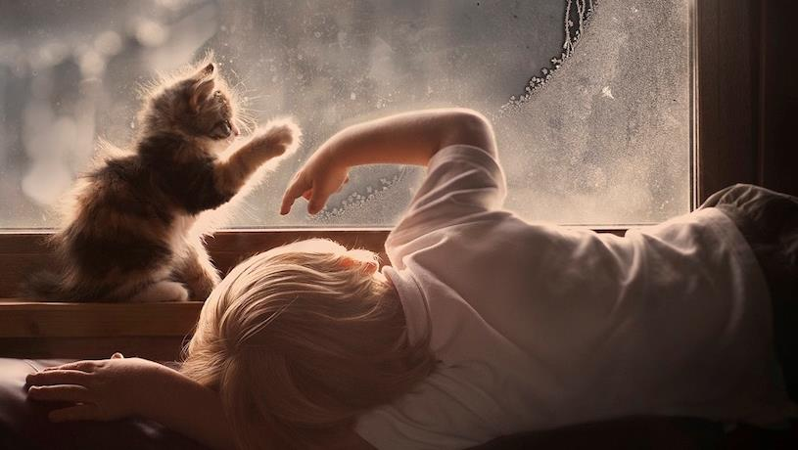

Slide 9
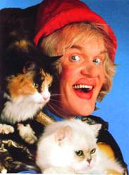
КЛОУН КУКЛАЧЕВ С КОШКАМИ -АРТИСТКАМИ

Slide 10
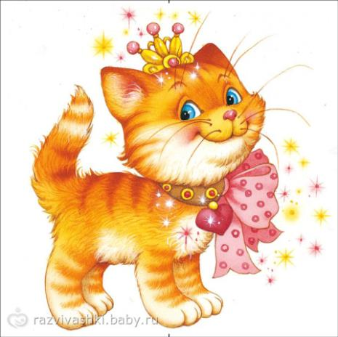
Всем спасибо!

